Slide 1
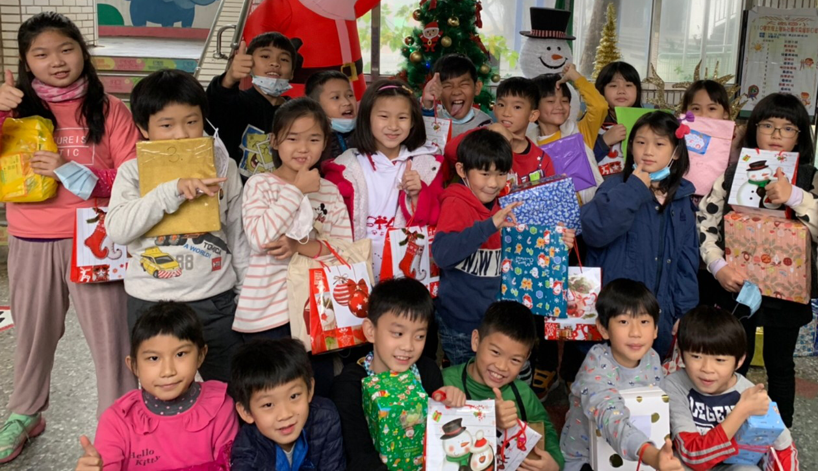
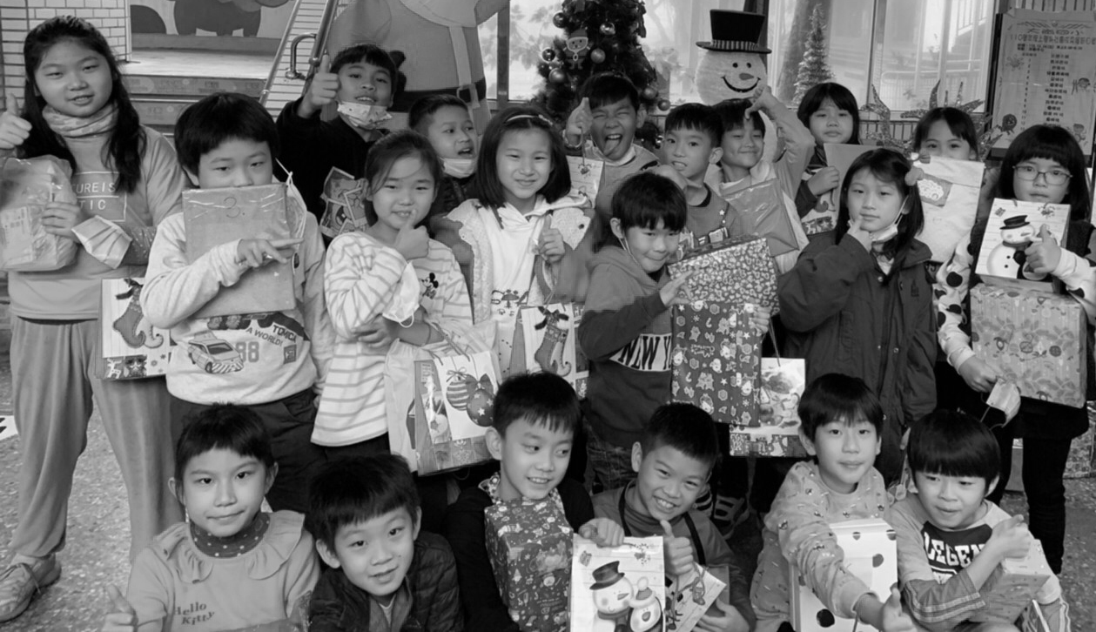

Slide 3

章魚遊戲
1月6日
三年甲班

Slide 5

新詩仿寫
（修辭）

Slide 6


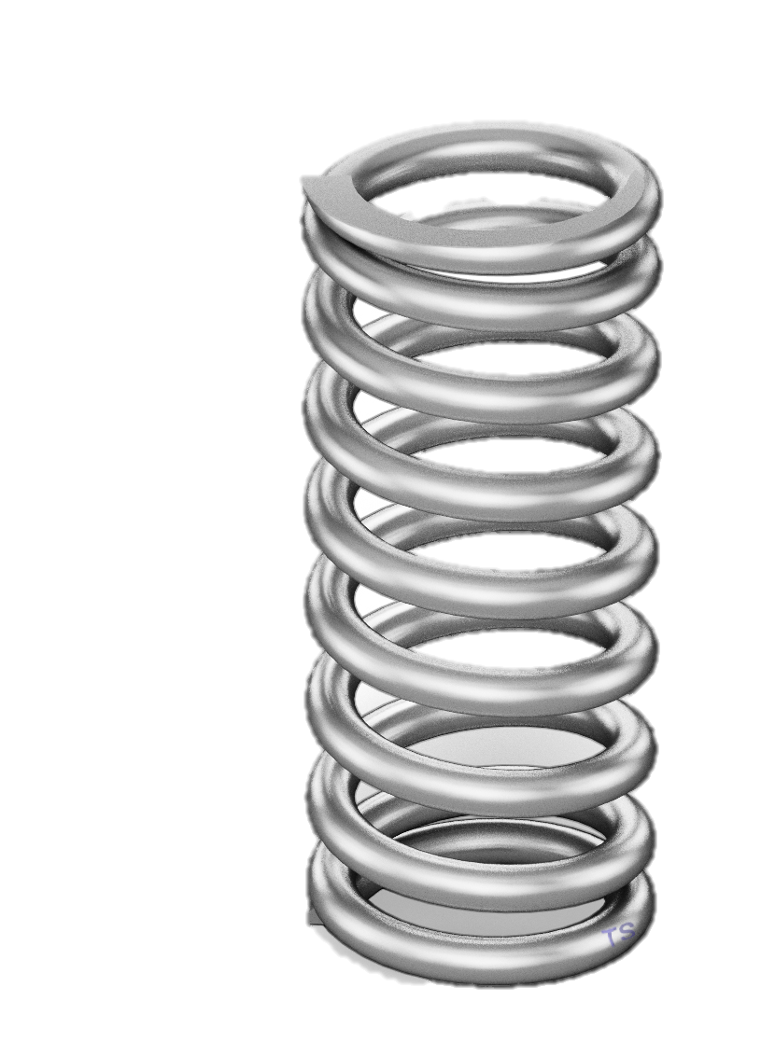

等待的人說
時間是蝸牛
牠的腳步慢吞吞
一步只是一小寸
忙碌的人說
時間是飛奔的斑馬
一會兒是白天
一會兒是黑夜
牠跑得實在太快了
也有人說
時間像彈簧
快樂的時候 它就縮短
悲傷的時候 它就伸長
更有人說
時間像流水
一去永不回頭
擷取自⟪時間是什麼⟫

Slide 7


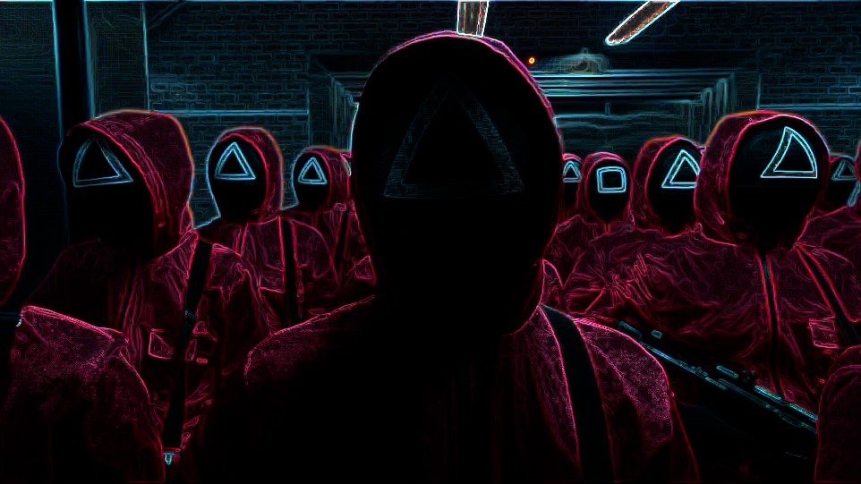
關卡
關 卡
level
Level
章魚遊戲
Level 1
Level 2
Level 3
GOAL
關卡一
關卡二
關卡三

Slide 8

關卡1. 聯想畫家
需將所看到的圖片進行創意聯想，從形狀、顏色、特性發想，繪畫出聯想到的物品。
章魚遊戲

Slide 9

外觀
（ ）是（ ）
月亮
香蕉
（ ）是（ ）的（ ）
月亮
彎彎的
金黃
形狀
香蕉
讓我（ ）
顏色
黃色
好想咬一口
像香蕉
Notes:
畫成香蕉

Slide 10
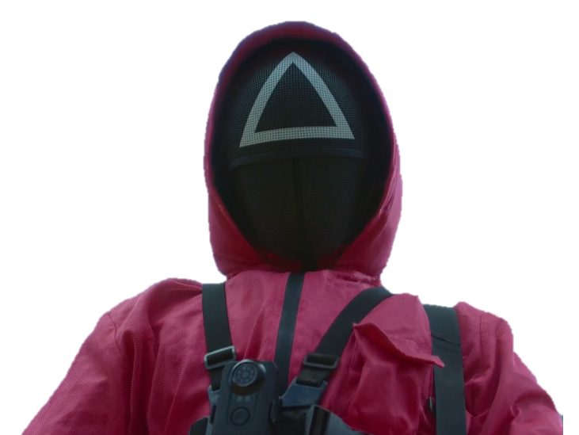
換你試試看
Notes:
說明規則：
1.接收圖片
2.繪畫並記錄
3.飛遞

Slide 11

（ ）是（ ）

Slide 12

（ ）是（ ）
（ ）是
（ ）的（ ）

Slide 13

（ ）是（ ）
（ ）是
（ ）的（ ）

Slide 14


Slide 15
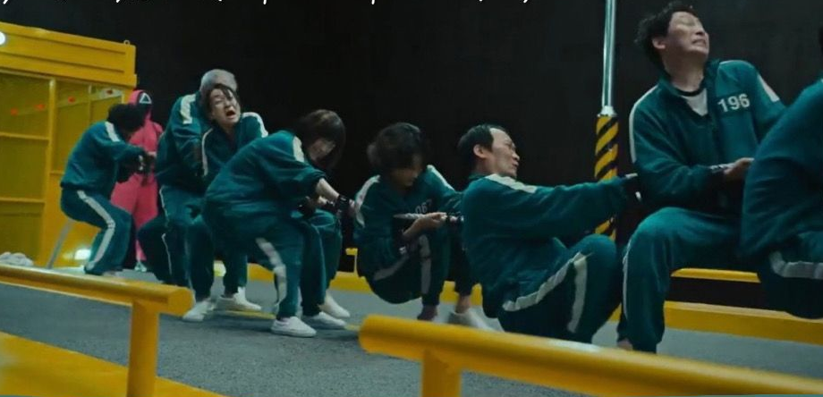
關卡2. 組別對抗賽
需運用剛才所學的句子，套入大崗國小相關主題與⟪時間是什麼⟫的架構進行創作對抗賽。
章魚遊戲

Slide 16
（ ）說
（ ）是（ ）
的（ ）
（ ）
誰
主題
形容詞
像什麼東西
給你的感受

Slide 17
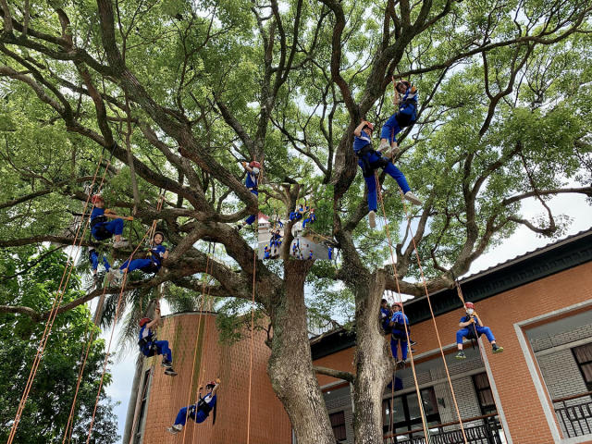

Slide 18
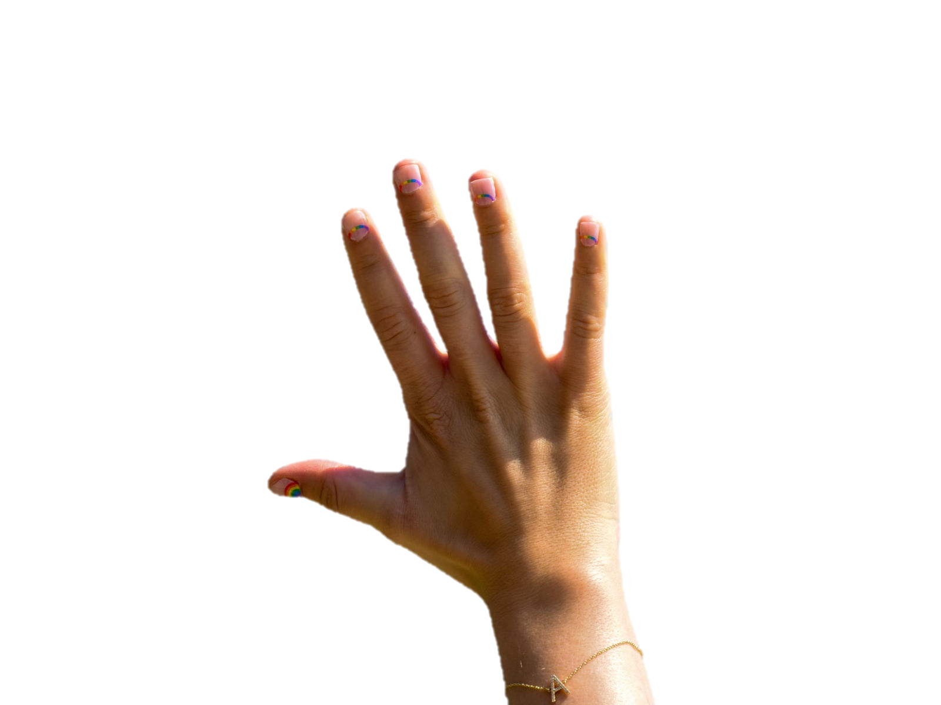

外觀
我
（ ）說
（ ）是（ ）
的（ ）
（ ）
樟樹
粗糙
形狀
手掌
顏色
伸手就能碰到天
Notes:
形狀：分支、直挺挺、壯碩、粗糙
顏色：咖啡色、土色

Slide 19


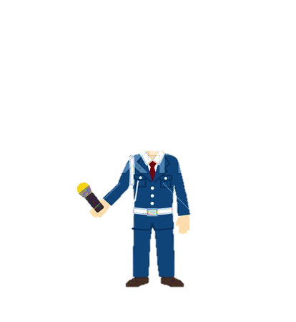
地點
我
（ ）說
（ ）是（ ）
的（ ）
（ ）
樟樹
辛苦
位置
警衛伯伯
附近
守護我們安全
Notes:
形狀：分支、直挺挺、壯碩、粗糙
顏色：咖啡色、土色

Slide 20
換你試試看
Notes:
說明規則：
1.接收圖片
2.繪畫並記錄
3.飛遞

Slide 21
（ ）說
（ ）是（ ）
的（ ）
（ ）
Notes:
形狀：分支、直挺挺、壯碩、粗糙
顏色：咖啡色、土色

Slide 23
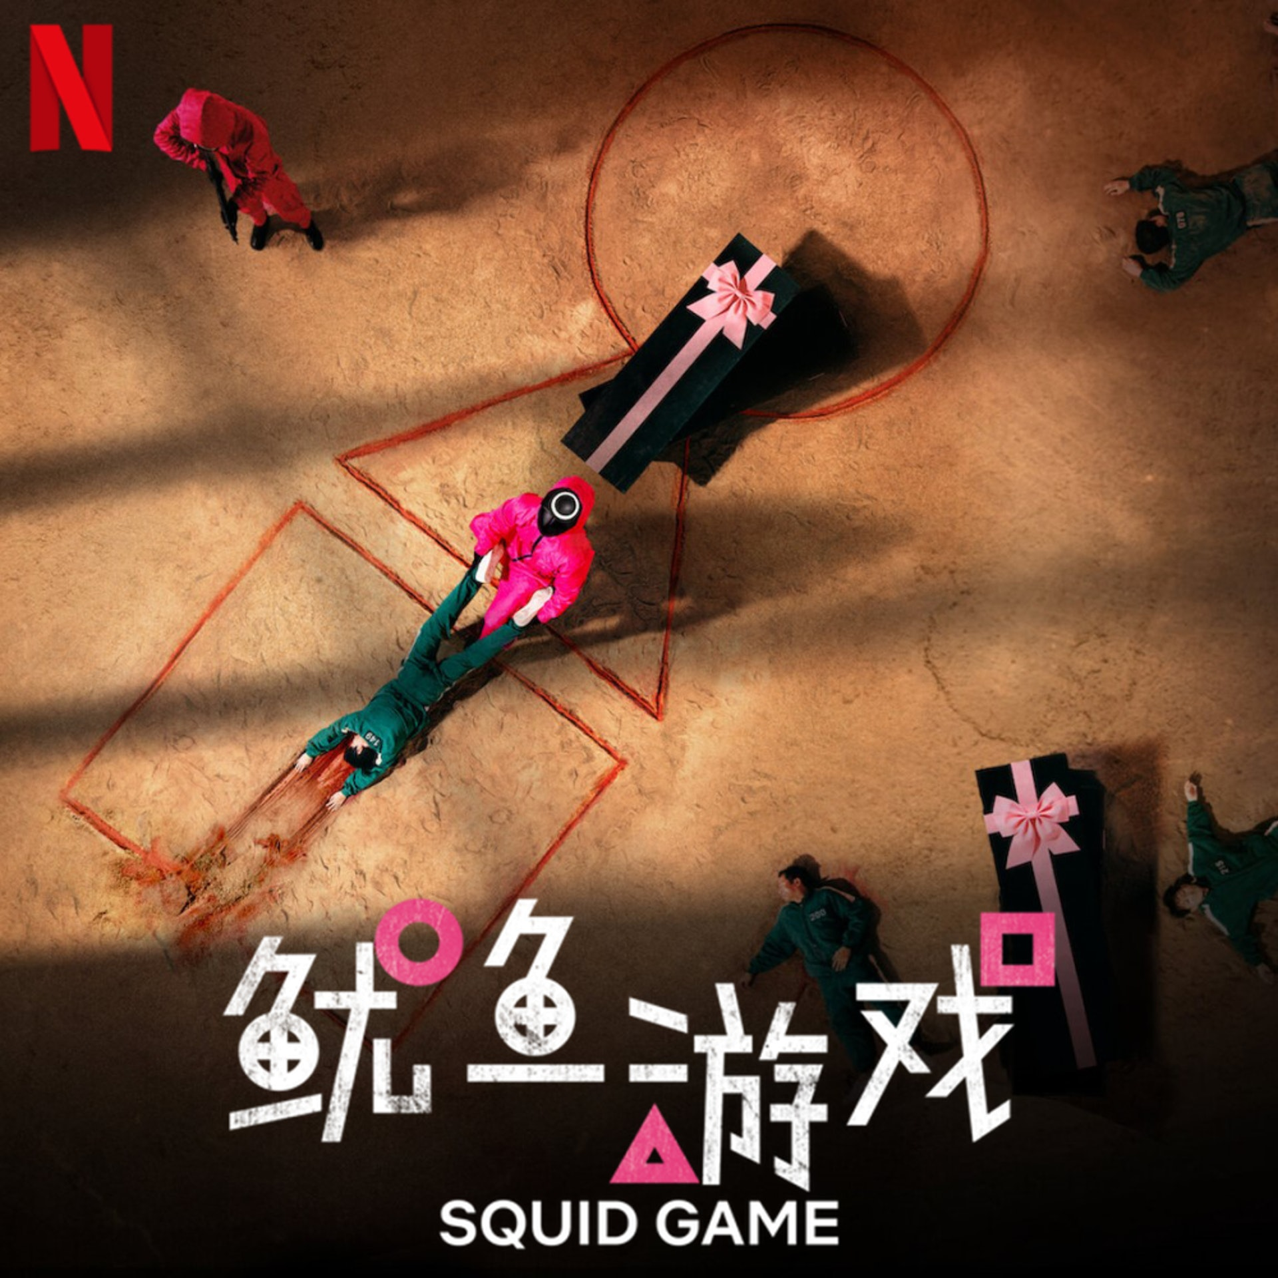
關卡3. 章魚遊戲
隨機分派主題，各組需依照主題仿寫出完整的一首詩。
章魚遊戲

Slide 24
（ ）說
（ ）是（ ）
的（ ）
（ ）
（ ）說
（ ）是（ ）
的（ ）
（ ）
（ ）說
（ ）是（ ）
的（ ）
（ ）

Slide 25

主題照片一張
學習單一張
提示卡一張

Slide 26
（ ）說
（ ）是（ ）
的（ ）
（ ）
任務：新詩仿寫
1.依照學習單的格
式寫在紙上。
（ ）說
（ ）是（ ）
的（ ）
（ ）
2.根據提示卡上的
資訊依序寫完三
個人說的內容。
（ ）說
（ ）是（ ）
的（ ）
（ ）
3.完成請飛遞。

Slide 28

恭喜通關

Slide 30
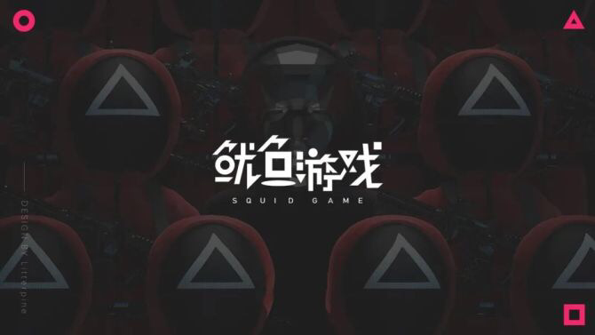
章魚遊戲

